Slide 1
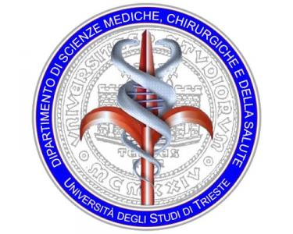
Tiroide - generalità
Stella Bernardi
RTB Endocrinologia
Università degli Studi di Trieste

Slide 2
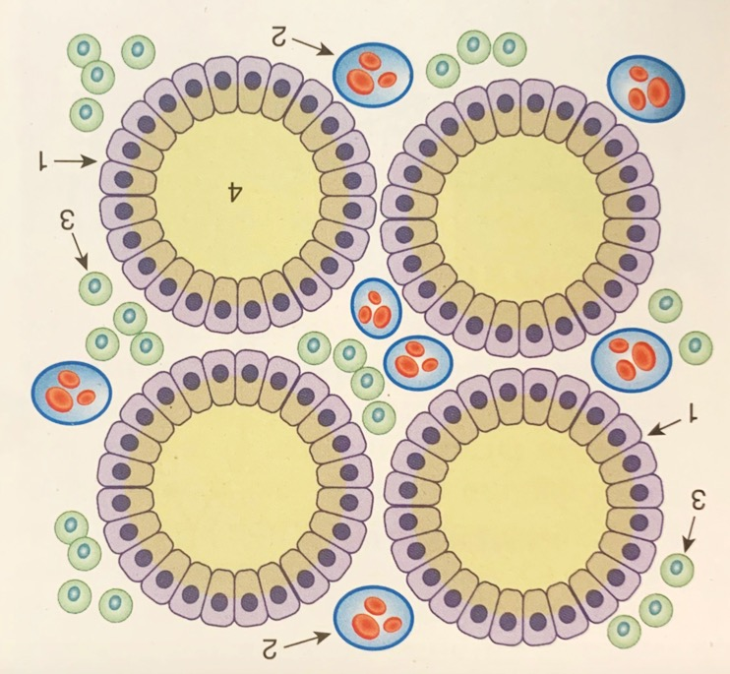
La tiroide - generalità

Slide 3
OH
CH₂CH-COOH
OH
CH₂CH-COOH
NH₂
NH₂
TIREOGLOBULINA
TIROSINA
TPO
H₂O₂
2H₂O
H₂O₂
I
OH
CH₂CH-COOH
DIT
I⁻
I
NH₂
I⁻
Na⁺
Na⁺
I
OH
CH₂CH-COOH
MIT
I⁻
I⁻
I⁻
I⁻
NH₂
Na⁺
Na⁺
TPO
K⁺
K⁺
I
I
T4
OH
O
CH₂CH-COOH
I
I
NH₂
I
I
OH
O
CH₂CH-COOH
T3
NH₂
Cellule follicolari
I
Colloide

Slide 4
Gli ormoni tiroidei
I
I
OH
O
CH₂CH-COOH
Ogni giorno la tiroide produce:
- T4 85 ug
- T3 6.5 ug
80% del T3 deriva dalla conversione periferica T4 in T3
I
I
NH₂
3,5,3I,5I – TETRAIODOTIRONINA (tiroxina T₄)
T3 25 ug
I
I
OH
O
CH₂CH-COOH
I
NH₂
3,5,3I – TRIIODOTIRONINA (T₃)

Slide 5
Fabbisogno iodico
Lo iodio è l’elemento fondamentale per la sintesi degli ormoni tiroidei
Il fabbisogno di iodio è di circa 150 μg e aumenta in gravidanza e allattamento fino a 220-250 μg per aumentata clearance renale e per il comparto materno-fetale e per l’aumento della captazione dello iodio nella ghiandola mammaria dove è espresso il NIS.
Al di sotto dei 60 μg /die si sviluppa gozzo e se i meccanismi di compenso non bastano ipotiroidismo: si riducono i livelli ormonali ed aumenta il TSH, aumenta il NIS, aumenta la captazione di iodio, aumenta la scissione della tireoglobulina con rilascio preferenziale T3. Il maggior impatto della iodocarenza è durante la vita fetale/infanzia: complicanze materno-fetali, alterato sviluppo cognitivo fino al cretinismo.
Metodi di iodoprofilassi: sale iodato, iodazione delle acque, olio iodato, panificazione iodata, addizione di iodio ai mangimi per animali

Slide 6
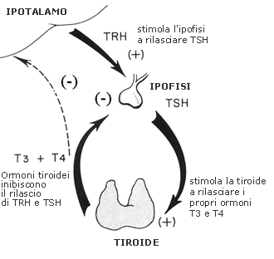
Il controllo della funzione tiroidea (1) - sistema ipotalamo-ipofisario

Slide 7
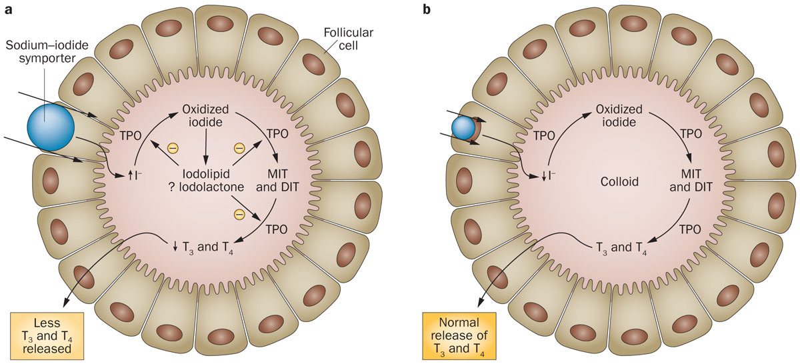
Controllo sintesi ormoni tiroidei (2) – iodio
Carenza iodica:
aumento della produzione di T3 e aumento della proteolisi della tireoglobulina
Eccesso di iodio:
blocco dell’organificazione dello iodio e della sintesi ormonale (che dura 10 giorni)
Figure 1 The Wolff–Chaikoff effect
Leung, A. M. & Braverman, L. E. (2013) Consequences of excess iodine
Nat. Rev. Endocrinol. doi:10.1038/nrendo.2013.251

Slide 8
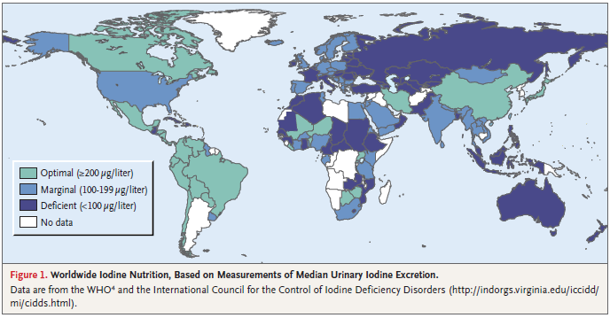
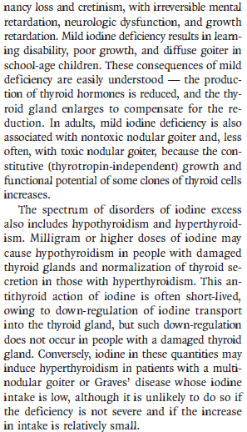
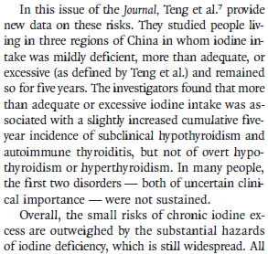
(…)
NECROSI TIREOCITI
IDD (iodine deficiency disorders)
AUTOIMMUNITÀ
GOZZO
IODIO

Slide 9
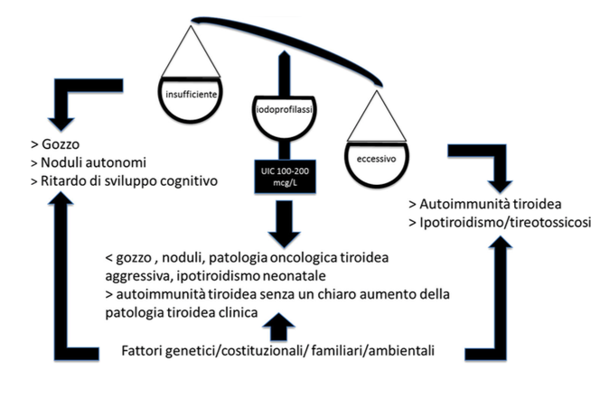
Bagnasco M, L’Endocrinologo (2020) 21:220-221

Slide 10
Azione biologica oo tiroidei
Gli ormoni tiroidei entrano nelle cellule attraverso recettori di membrana TRα TRβ. Tali recettori agiscono legandosi a specifici siti sul DNA dove regolano l’espressione di geni bersaglio.
Sviluppo neuronale e scheletrico del feto/bambino. Difetto di T3 in fase fetale causa ritardo mentale e nanismo.
Aumento del consumo di ossigeno e metabolismo basale tessuti
A livello cardiaco effetto cronotropo e inotropo positivi (diretti e indiretti per aumento dei recettori βadrenergici)
⬆Proteolisi, ⬆Clearance insulina, ⬆Lipolisi
Aumento del turnover osseo in favore della demineralizzazione con associata ipercalcemia (esempio nell’ipertiroidismo grave)
Aumento della velocità di contrazione e rilasciamento a livello muscolare con conseguenti iperreflessia nell’ipertiroidismo e iporeflessia nell’ipotiroidismo

